Slide 1






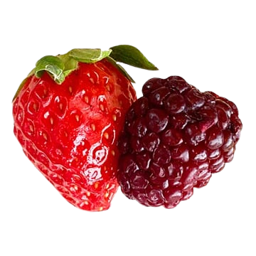

THỰC ĐƠN TUẦN 28 TRƯỜNG TRUNG HỌC CƠ SỞ NGUYỄN GIA THIỀU
Từ ngày 25/09/2023 đến ngày 29/09 /2023
Đơn giá 40.000 VNĐ bao gồm 01 bữa ăn trưa-Tráng miệng và thuế
(Thực đơn được xây dựng theo "Thực đơn cân bằng dinh dưỡng" được thực hiển bởi Bộ giáo dục và đào tạo và Viện Dinh Dưỡng Quốc Gia)
Tuần | Thứ | Món chính | Món mặn 1 | Món mặn 2 | Món xào | Món canh | Bữa phụ | Năng lượng bữa trưa (KCAL) | Đáp ứng nhu cầu hằng ngày 40-50 % | Tỉ Lệ (%) |  |  | Năng lượng bữa phụ (KCAL) | Đáp ứng % nhu cầu năng lượng/ngày
 |  |  |  |  |  |  |  |  |  | P | L | G
Tiêu Chuẩn |  |  |  |  |  |  |  |  | 40%-50% | 25.0-35.0 | 30.0-40.0 | 50.0-65.0
Tuần 28 11/03/ 2024 | Hai 11/03 | Cơm | Gà lắc pho mai | Đậu sốt thịt cà chua | Bắp cải cà rốt xào miến | Canh bí nấu xương gà | Sữa chua trái cây Kun | 848.8 | 41.8 | 30.2 | 34.6 | 54.8 | 88 | 7.5
 | Ba 12/03 | Cơm | Thịt hầm ngô ngọt nước cốt dừa | Chả rim tiêu Lạc chao dầu | Giá đỗ cà rốt xào | Canh cải xanh thịt băm | Bánh ga tô Hữu Nghị | 854.6 | 42.6 | 30.8 | 35.4 | 55.4 | 99 | 7,5
 | Tư 13/03 | Cơm | Tôm thịt rang hành | Trứng ốp la Xúc xích hấp | Cải thảo cà rốt xào | Canh bí đỏ đỗ xanh hầm xương | Dưa hấu | 878.4 | 44.2 | 33.2 | 36.6 | 57.8 | 78 | 7,5
 | Năm 14/03 | Cơm | Thịt viên lá lốt | Chả cá sốt cà chua | Su hào cà rốt xào | Canh bắp cải thịt băm | Sữa chua Phù Đổng | 862.6 | 43.2 | 32.4 | 35.8 | 56.6 | 100 | 7,5
 | Sáu 15/03 |  | Mì Spghentti | Thịt bò băm | Thịt lợn băm | Salat dưa chuột | Sữa fristi cô gái Hà Lan | 842.2 | 40.6 | 30.2 | 33.4 | 53.6 | 88 | 7.5
 | Ghi chú : (1) Phần trăm năng lượng được tính trên tổng năng lương mỗi ngày
 | (2) Phần trăm Protein,Lipid,Glucid được tính trên tổng năng lượng của một bữa
 | (3) Tổng số loại nguyên liệu sử dụng trong thực đơn,không bao gồm gia vị
 | (4) Tổng lượng rau củ quả trong thực đơn,chưa bao gồm trái cây tráng miệng
 | (5) Tổng lượng muối từ các gia vị chứa muối sử dụng trong thực đơn

